Slide 1


Digitální kamera
Číslo projektu: | CZ.1.07/1.5.00/34.0465
Vzdělávací celek: | Aplikační software
Tematický okruh: | Zpracování digitálních záznamů
Téma: | Digitální kamera
Ročník: | 3. ročník
Jméno autora: | Jiří Švehla
Vytvořeno dne: | 11. 9. 2012
Anotace | Vysvětlení pojmu a vlastností
Metodický pokyn | opora k výkladu s přehlednými tabulkami a cvičením

Slide 2
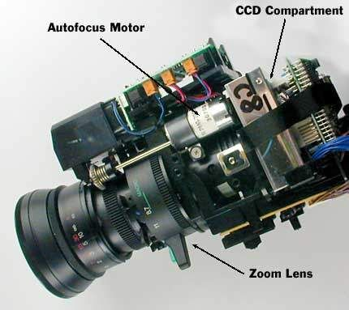
Videokamera
magnetická páska pro uchovávání záznamu
CCD snímač
optická soustava pro hledáček
zaostřovací jednotka
stabilizace
clona
optická soustava

Slide 3
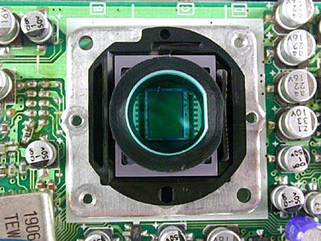
Digitální fotoaparát
médium pro uchovávání záznamu
CCD snímače nebo CMOS snímače
optická soustava pro hledáček
zaostřovací jednotka
stabilizace
clona
optická soustava

Slide 4
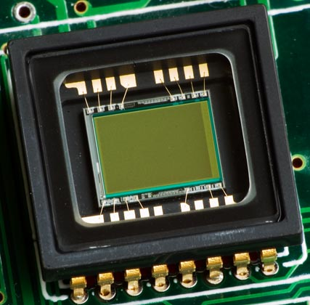
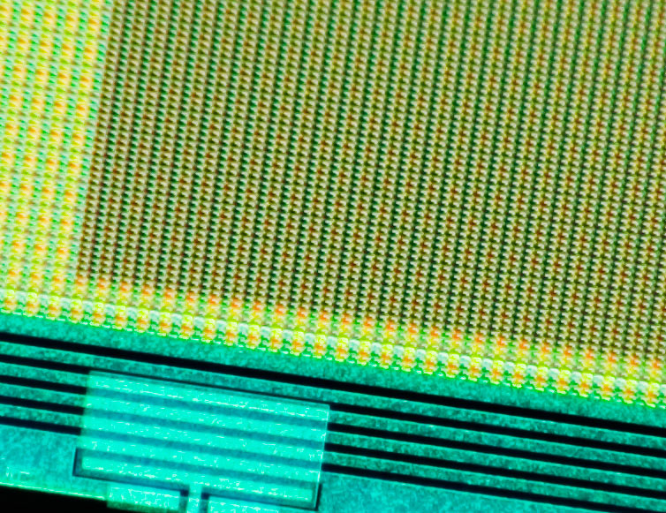
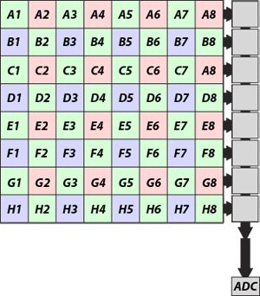
CCD snímač
2d síť fototranzistorů propojených na datový registr
Bayerova maska
vlastnosti:
Velikost
Rozlišení
Dynamický rozsah
Vinětace
Animace principu

Slide 5
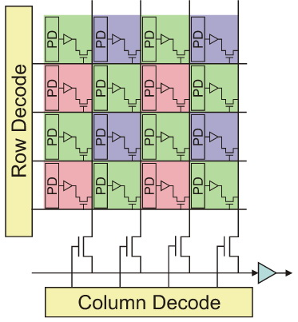
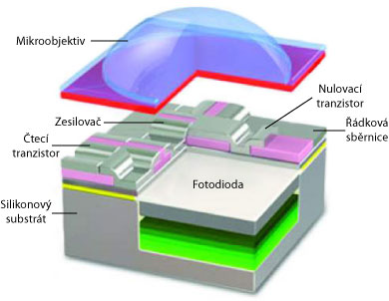
CMOS snímač
2d síť fotodiod s vlastním zlepšujícím obvodem
vlastnosti:
Cena
Spotřeba
Velikost
CCD vs. CMOS
CMOS CANON

Slide 6
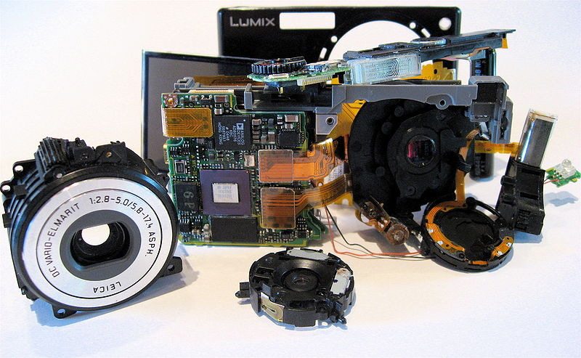
Stabilizace obrazu
Optická stabilizace
fyzické posunutí čoček pomocí gyroskopů
Posun snímače
gyroskopické posouvání samotného fotosnímače
Digitální stabilizace
snímač snímá větší plochu než je ukládaná a drobné pohyby neguje dodatečně
Stabilizační filtry
software či firmware v kameře dodatečně dopočítá přibližné hodnoty bez pohybu

Slide 7
Použité zdroje
Pokud není uvedeno jinak, použitý materiál je z vlastních zdrojů autora
http://en.wikipedia.org/wiki/Camera
http://cs.wikipedia.org/wiki/Fotoapar%C3%A1t
http://www.digimanie.cz/art_doc-0470C029DC50F59AC12578120061A314.html
http://www.hlavsa.net/digifoto/3_3_senzor/
http://www.howstuffworks.com/camcorder-parts.htm
http://cs.wikipedia.org/wiki/Stabilizace_obrazu

